Slide 1
আজকের পাঠে ‘শুভেচ্ছা’

Slide 2
শিক্ষক পরিচিতি
হাজেরা আক্তার
সহকারি শিক্ষক
রহিমদী সরকারি প্রাথমিক বিদ্যালয়
নরসিংদী সদর, নরসিংদী

Slide 3
বিষয় পরিচিতি
বিষয়ঃবিজ্ঞান
শ্রেনিঃতৃতীয়
অধ্যায়ঃ১১(তথ্য ও যোগাযোগ)
আজকের পাঠ- তথ্য সংগ্রহের উপায়

Slide 4
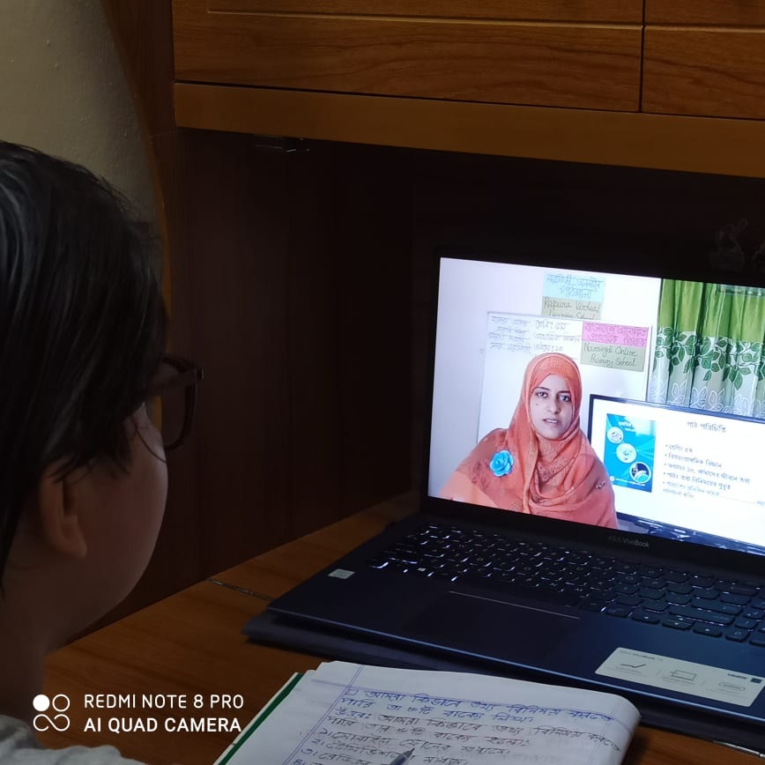
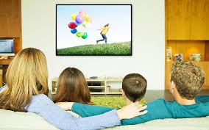
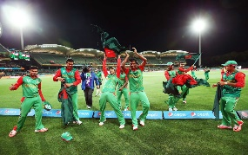
ছবিগুলো দেখো
ইন্টারনেটের মাধ্যমেও খবর জানা যায়
টেলিভিশনে দেখলে বাংলাদেশ ক্রিকেট খেলায় জিতেছে।

Slide 5
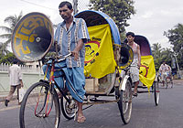
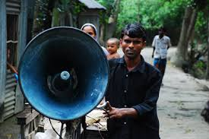
মাইকে জানানো হচ্ছে আগামিকাল টিকা দেওয়া হবে।
উপরে জানানো ঘটনাগুলোকে আমরা কী বলি?
এসবকে আমরা তথ্য বলি ।
তথ্য হচ্ছে কোনো ব্যক্তি,বস্তু বা ঘটনা সম্পর্কে জ্ঞান ।

Slide 6
আমাদের আজকের পাঠ
তথ্য সংগ্রহের উপায়সমূহ

Slide 7
শিখনফল
এই পাঠ শেষে শিক্ষার্থীরা ---
11.1.2 তথ্য বিনিময়ের বিভিন্ন উপায় সম্পর্কে বলতে পারবে ।
১১.1.3 তথ্য প্রযুক্তি ব্যবহারের বিভিন্ন মাধ্যমের বর্ণনা করতে পারবে ।
১১.২.১ নিজে তথ্য জানার গুরত্ব বর্ণনা করতে পারবে ।

Slide 8
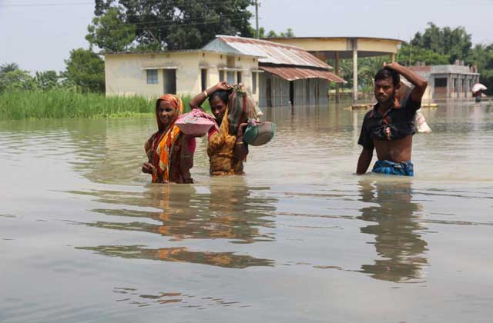
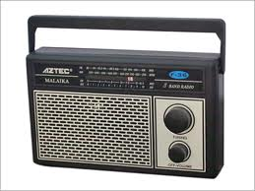
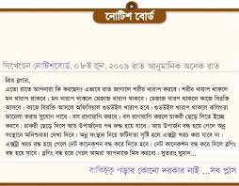
রেডিওতে শুনতে পেলে ঢাকায় বন্যা হয়েছে।
স্কুলের নোটিশ বোর্ড থেকেও তথ্য পাও ।

Slide 9
ছক পূরন করো
প্রশ্নঃ তথ্য আমরা কোথা থেকে পাই ?
তথ্যের নাম | কোথা থেকে তথ্য পাই
পরীক্ষার সময়সূচি
খেলার খবর

Slide 10
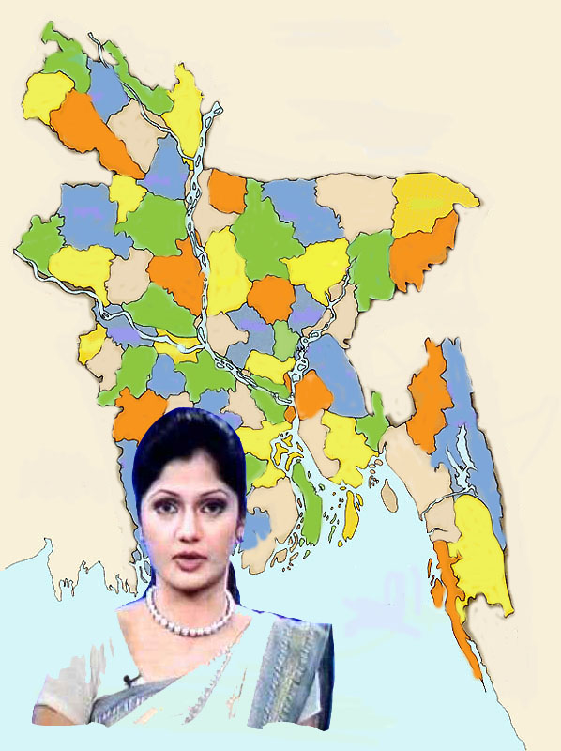
কোথা থেকে তথ্য পাই
আবহাওয়ার খবর জানতে আমি টেলিভিশন দেখি ।
আবহাওয়ার খবর জানতে রেডিও শুনি ।

Slide 11
কোথা থেকে তথ্য পাই
আমরা খবরের কাগজ ও পাঠ্য বই থেকেও তথ্য পেয়ে থাকি ।

Slide 12
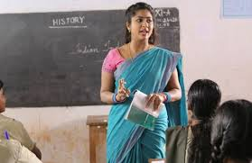
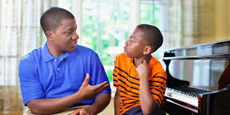
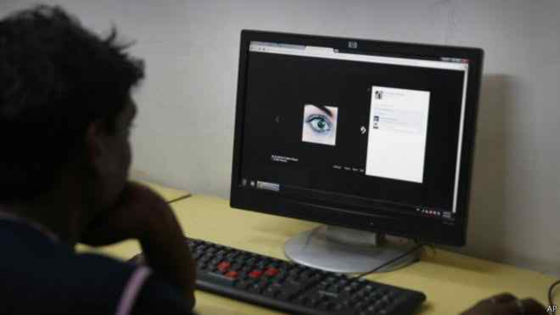
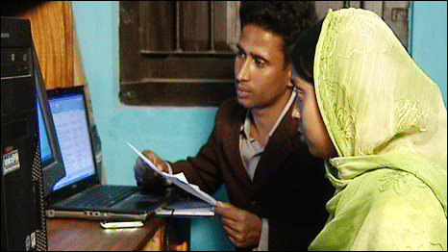
কোথা থেকে তথ্য পাই
বাবা-মা বা শিক্ষকের কাছ থেকেও তথ্য পাই ।
ইন্টেরনেটের মাধ্যমেও আমরা তথ্য সংগ্রহ করতে পারি ।

Slide 13
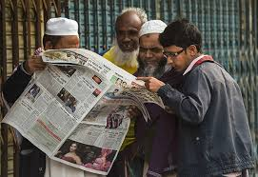
বই,রেডিও,টেলিভিশন,ইন্টারনেট এবং খবরের কাগজ হচ্ছে তথ্য সরবরাহের ---
মাধ্যম বা মিডিয়া

Slide 14
একক কাজ
তথ্য সরবরাহের ৫ টি মাধ্যমের নাম লেখ ।

Slide 15
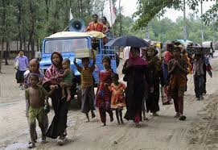
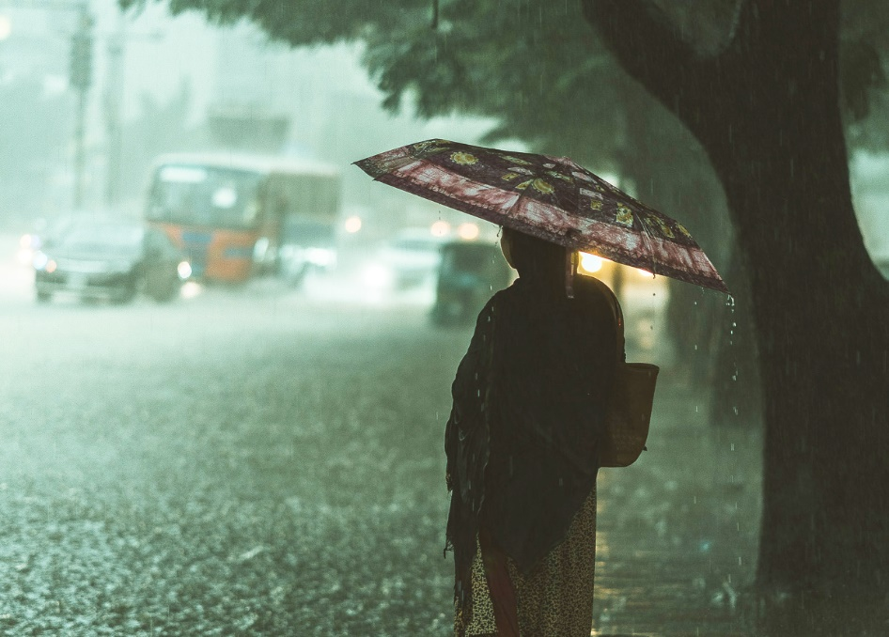
তথ্য জানানো কেন দরকার?
আবহাওয়া বিভাগ জানিয়েছে আগামীকাল প্রচন্ড ঘূর্ণিঝড় হবে।
এই তথ্য সবাইকে না জানালে ঘূর্ণিঝড়ে অনেক বেশি মানুষ ক্ষতিগ্রস্ত হবে ।

Slide 16
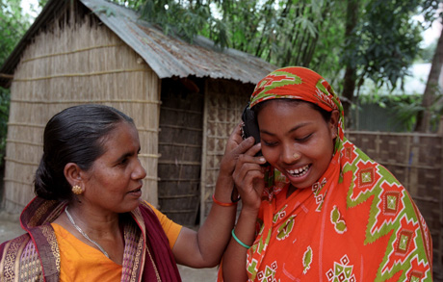
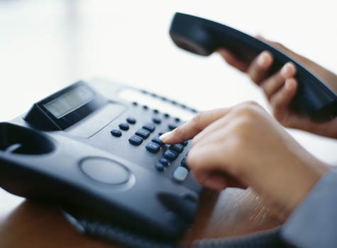
তথ্য জানানো কেন দরকার?
টেলিফোনের ,মোবাইল ফোনের মাধ্যমেও গুরূত্বপূর্ণ তথ্য বিনিময় করতে পারি ।
সুন্দর জীবনযাপনের জন্য আমরা সঠিক তথ্য জানবো এবং অন্যদের জানাবো ।

Slide 17
প্রশ্নঃ তথ্য আমরা কোথা থেকে পাই ?
তথ্যের নাম | কোথা থেকে তথ্য পাই
বিভিন্ন প্রকার তথ্যের নাম এবং তা আমরা কোথা থেকে পাই তা উপরের ছকে লেখ ।

Slide 18
একক কাজ
তথ্যের উৎস
তথ্যের নাম
কোথা থেকে তথ্য পাই
পরীক্ষার সময়সূচি
স্কুলের নোটিশ বোর্ড,শিক্ষক
খেলার খবর
রেডিও,টেলিভিশন,খবরের কাগজ
আবহাওয়ার তথ্য
রেডিও,টেলিভিশন,খবরের কাগজ
বিভিন্ন ঘটনার তথ্য
রেডিও,টেলিভিশন,খবরের কাগজ ও মোবাইল ফোন
এসো মিলিয়ে দেখি

Slide 19
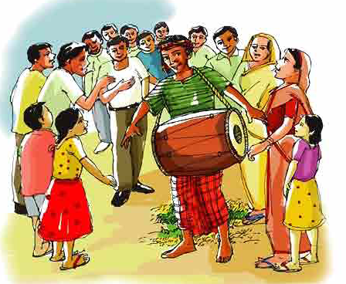
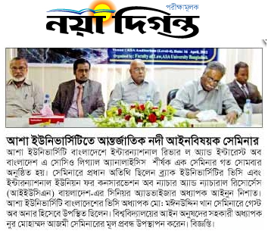
দলগত কাজ
তথ্য বিনিময়ের গুরূত্ব সম্পর্কে ৫ টি বাক্য লেখ ।

Slide 20
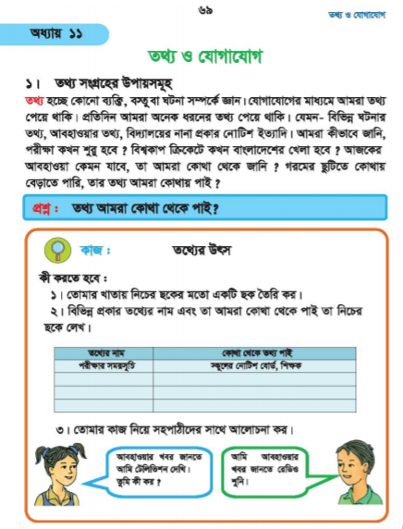
প্রাথমিক বিজ্ঞান বইয়ের ৬৯ ও ৭০ পৃষ্টা খুলে নিরবে পড় ।

Slide 21
মূল্যায়ন
তথ্যের বিভিন্ন উৎসের নাম লিখ?
তথ্য না জানলে কি সমস্যা হতে পারে?

Slide 22
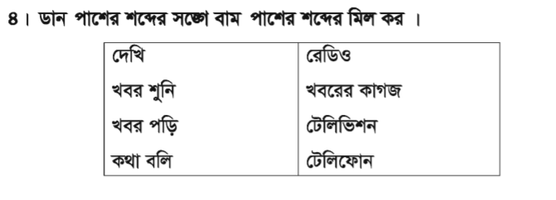
মিলকরণ
দেখি টেলিভিশন

Slide 23
বাড়ির কাজ
আজ তোমাদের বাড়িতে রেডিও বা টেলিভিশনে খবর শুনবে। খবর থেকে পাওয়া ২টি তথ্য খাতায় লিখে আনবে।

Slide 24
ধন্যবাদ সবাইকে

